Slide 1

EXCEL数据挖掘
-决策树

Slide 2
决策树
一个女孩的母亲要给这个女孩介绍男朋友，于是有了下面的对话：
  女儿：多大年纪了？
  母亲：26。
  女儿：长的帅不帅？
  母亲：挺帅的。
  女儿：收入高不？
  母亲：不算很高，中等情况。
  女儿：是公务员不？
  母亲：是，在税务局上班呢。
  女儿：那好，我去见见。

Slide 3
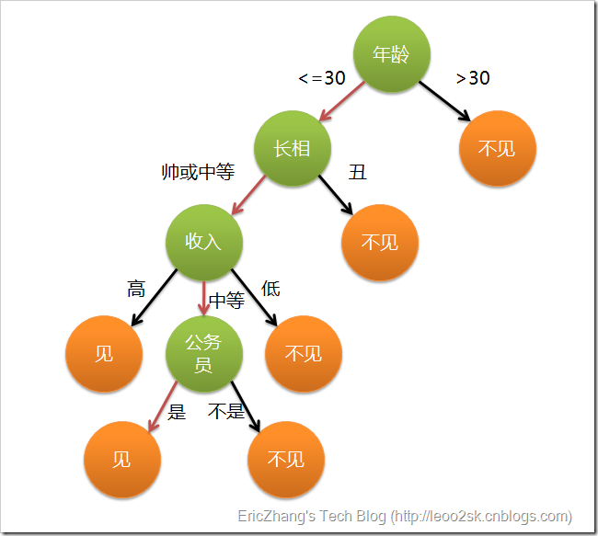
决策树
这个女孩的决策过程就是典型的分类树决策。
右图完整表达了这个女孩决定是否见一个约会对象的策略，其中绿色节点表示判断条件，橙色节点表示决策结果，箭头表示在一个判断条件在不同情况下的决策路径。
这幅图就是一颗决策树。

Slide 4
Excel数据挖掘过程概览
准备数据
创建结构
将模型添加到结构
验证
分析结果
保存和输出

Slide 5
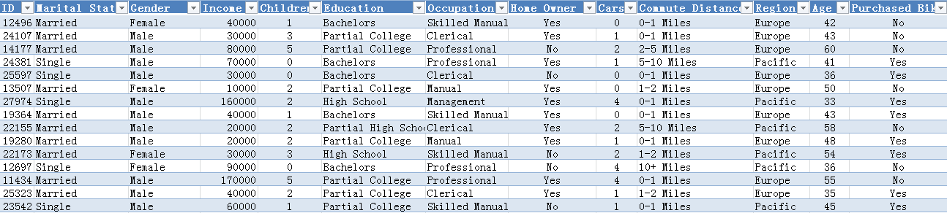
原始数据表（购买自行车为例）

Slide 6
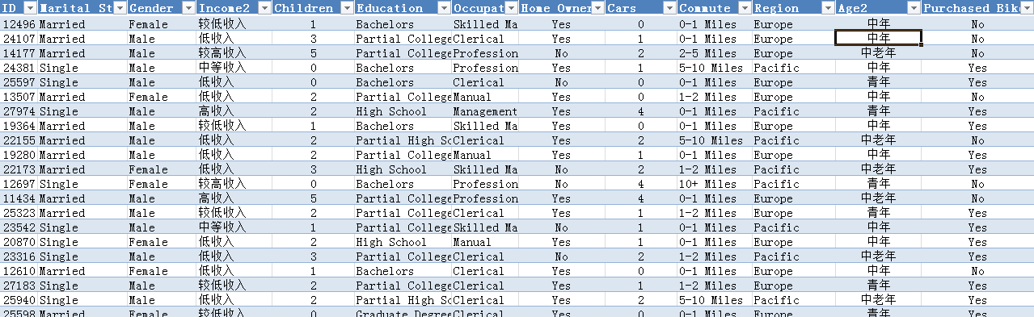
数据离散化处理后

Slide 7
步骤一览
  单击【高级】按钮，选择【创建挖掘模型】。
  单击【下一步】。
  选择数据表，单击【下一步】。
  选择列
  设置测试数据百分比
  选择挖掘算法

Slide 8
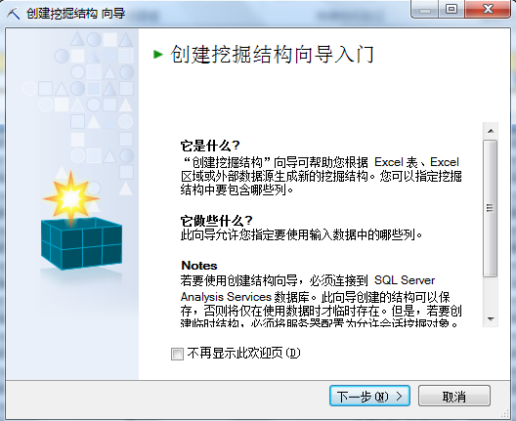
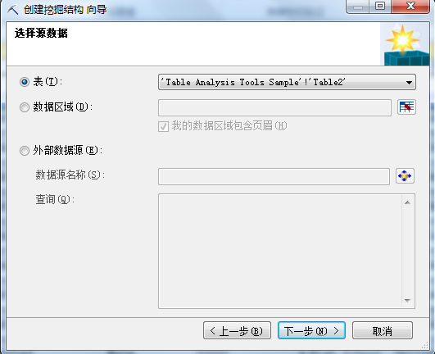
创建挖掘结构

Slide 9
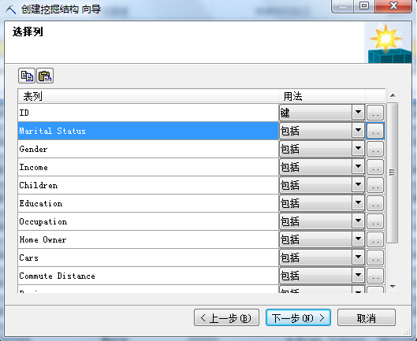
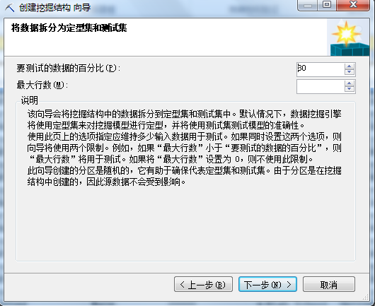
创建挖掘结构(续)

Slide 10
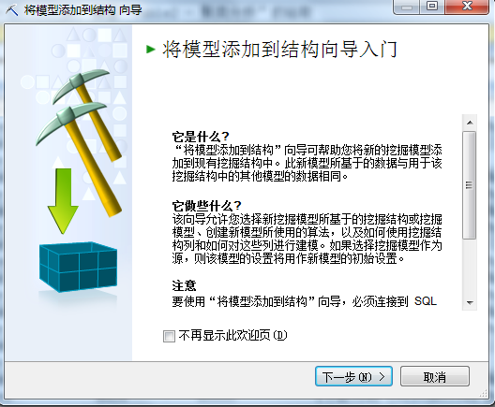
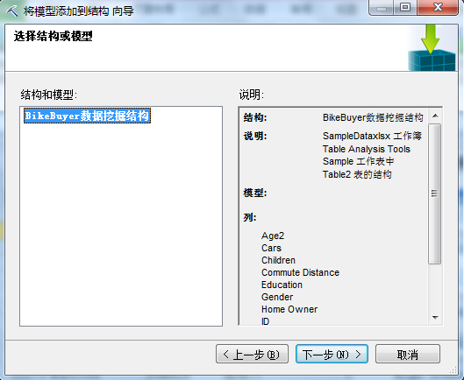
将模型添加到结构

Slide 11
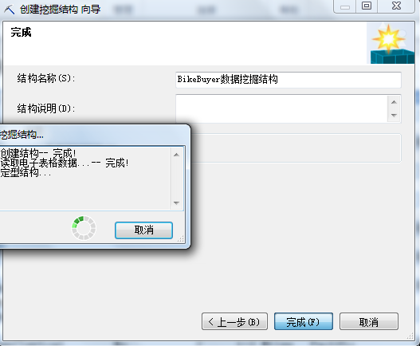
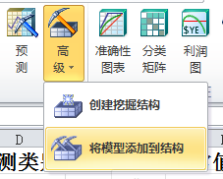
将模型添加到结构

Slide 12
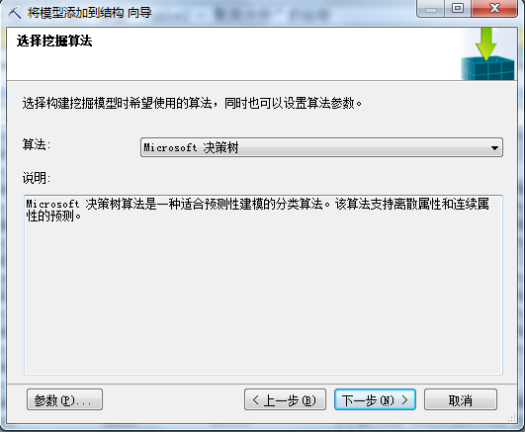
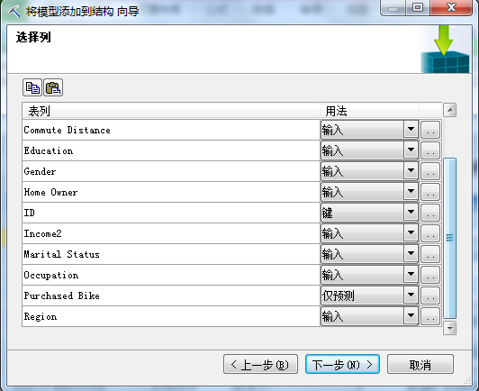
选择挖掘算法

Slide 13
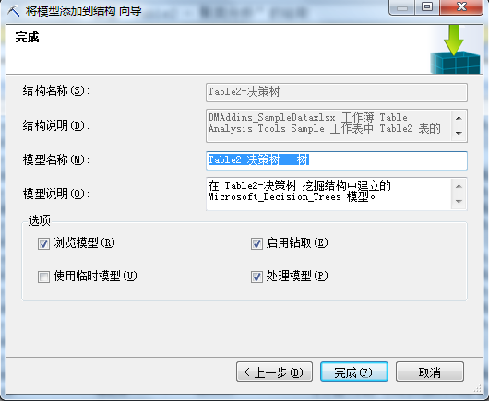
模型添加到结构完成

Slide 14
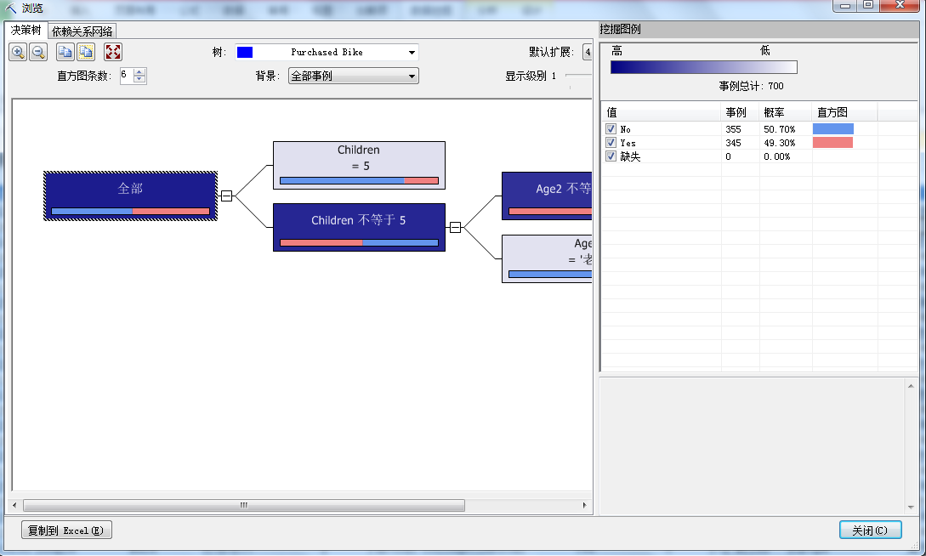
生成的决策树

Slide 15
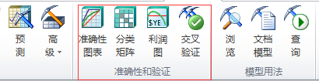
决策树挖掘结果的查看
四种准确性和验证图表
  提升图（准确性图表）
  分类矩阵
  利润图
  交叉验证

Slide 16
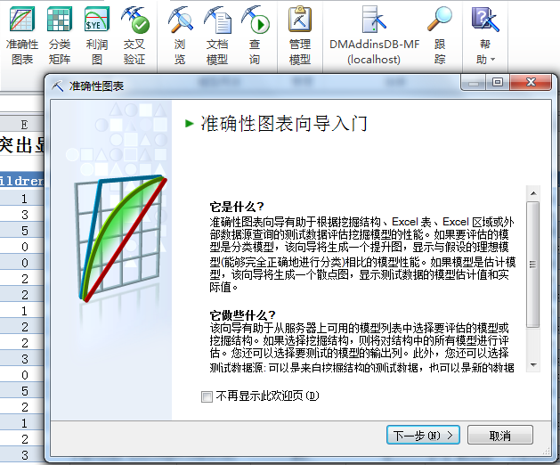
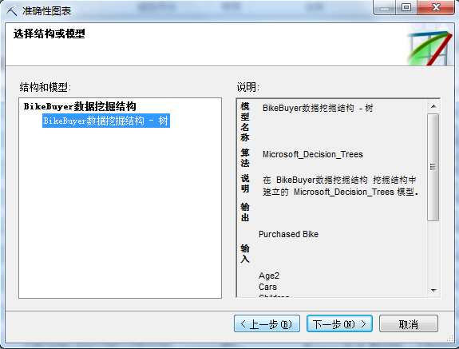
准确性图表-提升图

Slide 17
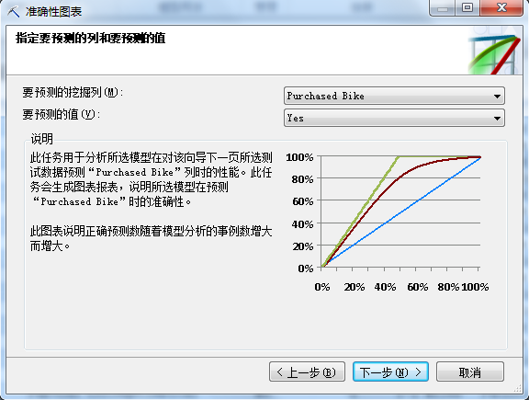
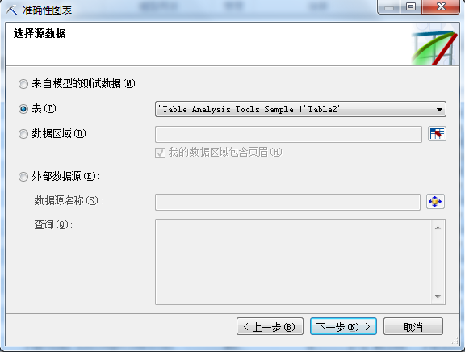
准确性图表-提升图

Slide 18
数据挖掘应用案例-直邮营销（Direct Mail）
案例阐述：A公司是一家自行车专卖店，公司拥有完备的客户历史消费数据库，现公司准备举办一次自行车促销活动，公司计划为潜在客户（主要是新客户）寄去精美的自行车销售材料并附带小礼品。由于资源有限，公司仅有100份材料和礼品的预算额度。

Slide 19
数据挖掘应用案例-直邮营销（Direct Mail）
表述问题：
这里新客户是指在店中留下过详细资料但又没有消费记录的客户。
这次促销活动的要求是转化收到这100份材料和礼品的新客户，让尽量多的新客户能够最终成为该店的消费客户。

Slide 20
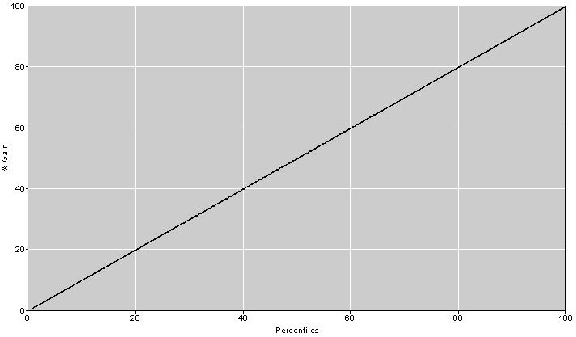
一个市场营销的实例
总客户：100万，响应总客户为1万
横坐标：发放宣传单的客户数量占总客户数量的比例
纵坐标：发放了宣传单中买了自行车的客户占总体
买自行车的客户的比例。
随机选取60%客户，得到响应客户占总响应客户的
比例也是60%
即随机选60万客户，得到6000个响应客户
随机选取客户

Slide 21
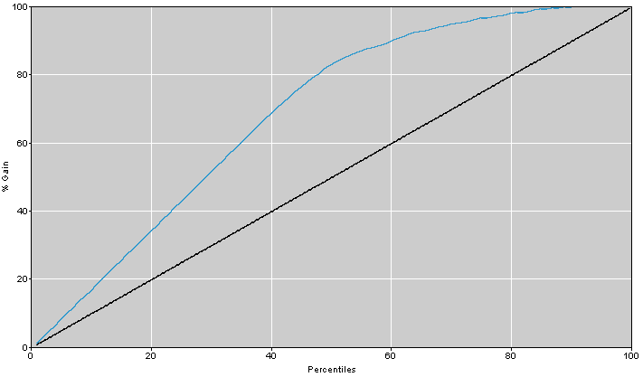
一个市场营销的实例
总客户：100万，响应总客户为1万
如果根据数据挖掘结果，对所有客户按响应
可能性降序排列，选择最靠前的60万客户，
则得到9000个（原响应客户的90%）响应客户
响应率从原来的1%，提高到了1.5%
根据数据挖掘结果选取客户

Slide 22
一个市场营销的实例
数据挖掘收益分析
向60%的客户发信，得到了90%的收益
数据挖掘的意义
根据数据挖掘结果选取客户
总客户：100万，响应总客户为1万
随机选取60%客户，得到60%的响应客户，
即随机选60万客户，得到6000个响应客户
如果根据数据挖掘结果，对所有客户按响应
可能性降序排列，选择最靠前的60万客户，
则得到9000个（原响应客户的90%）响应客户
响应率从原来的1%，提高到了1.5%
随机选取客户

Slide 23
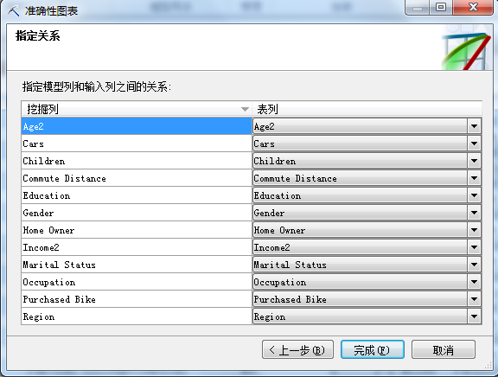
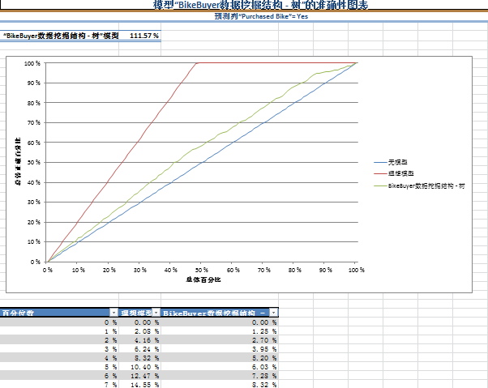
准确性图表-提升图

Slide 24
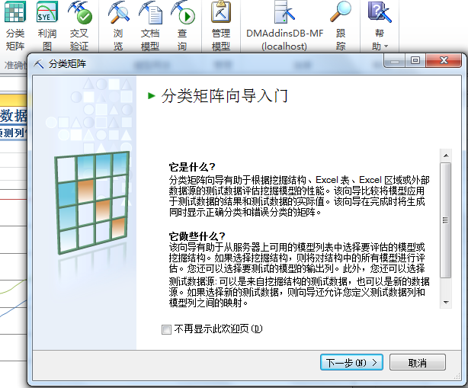
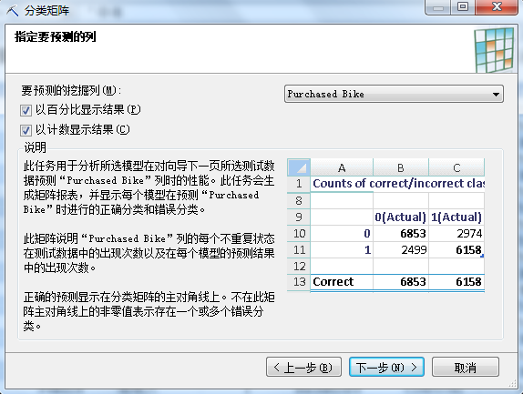
分类矩阵

Slide 25
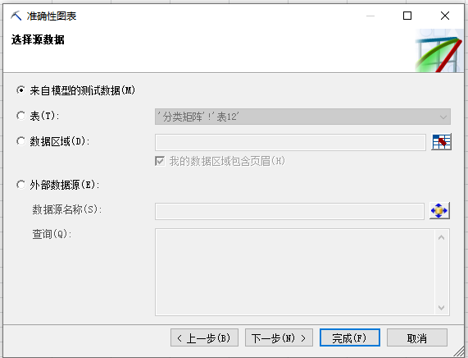
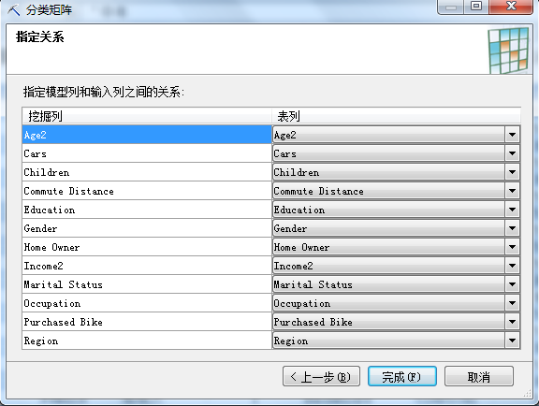
分类矩阵

Slide 26
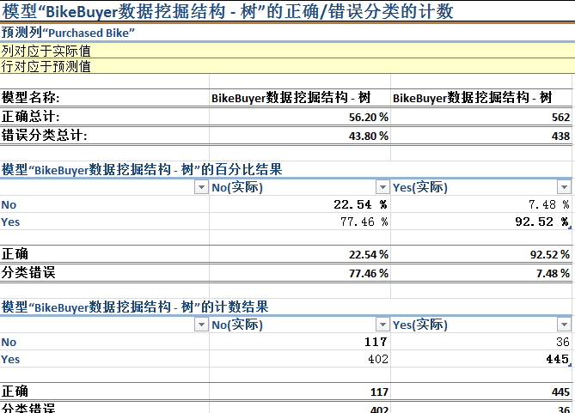
分类矩阵

